Slide 1
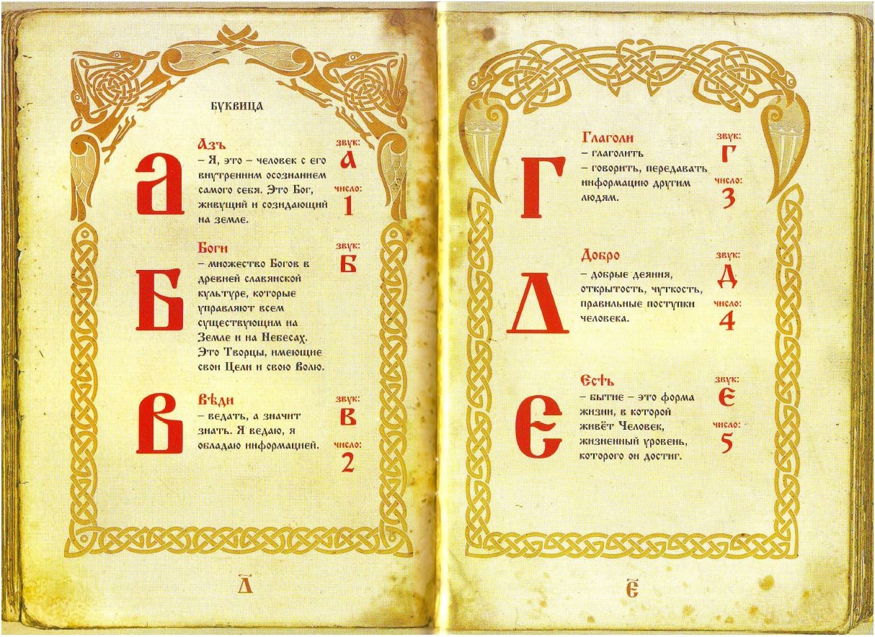
ВЫРАЗИТЕЛЬНЫЕ СРЕДСТВА ЯЗЫКА
Т Р О П Ы

Slide 2
ТРОПЫ (греч. tropos) -
ЭТО ОБОРОТЫ РЕЧИ,
В КОТОРЫХ СЛОВО
ИЛИ ВЫРАЖЕНИЕ
УПОТРЕБЛЕНО В
ПЕРЕНОСНОМ
ЗНАЧЕНИИ В ЦЕЛЯХ
ДОСТИЖЕНИЯ БОЛЬШЕЙ
ХУДОЖЕСТВЕННОЙ ВЫРАЗИТЕЛЬНОСТИ.

Slide 3
ВИДЫ ТРОПОВ 1. ЭПИТЕТ
- это художественное определение.
Спишите предложения, подчеркните эпитеты:
С печальным ревом волны о камень бились.
Очи синие, бездонные смотрят прямо в душу.

Slide 4
2. СРАВНЕНИЕ - это сопоставление 2х явлений с тем, чтобы пояснить одно из них при помощи другого.
СПОСОБЫ ВЫРАЖЕНИЯ СРАВНЕНИЯ:
(в примерах подчеркните сравнения)
Существительным в Т.п.:
Пыль столбом стоит в воздухе.
2. Сравнительной степенью прилагательного или наречия:
Ленин и теперь живее всех живых (Маяк.)

Slide 5
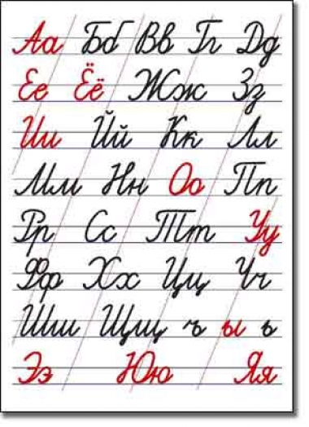
СПОСОБЫ ВЫРАЖЕНИЯ СРАВНЕНИЯ (продолжение):
3. Оборотами с различными
союзами:
Под ним Кавказ, как грань
алмаза… (Лермонтов).
4. С помощью слов
ПОДОБНЫЙ, ПОХОЖИЙ
и т.п.:
Ее любовь к сыну подобна безумию (Горький).

Slide 6
3. М Е Т А Ф О Р А -
это слова или выражения, которые употребляются в переносном значении на
основании сходства 2х предметов или явлений: Горит восток зарею новой(Пушкин).

Slide 7
4. МЕТОНИМИЯ -
это слова или выражения, употребляющиеся в переносном значении на основе внешней или внутренней связи между двумя предметами или явлениями:
Я три тарелки съел.
Вся деревня ахнула.

Slide 8
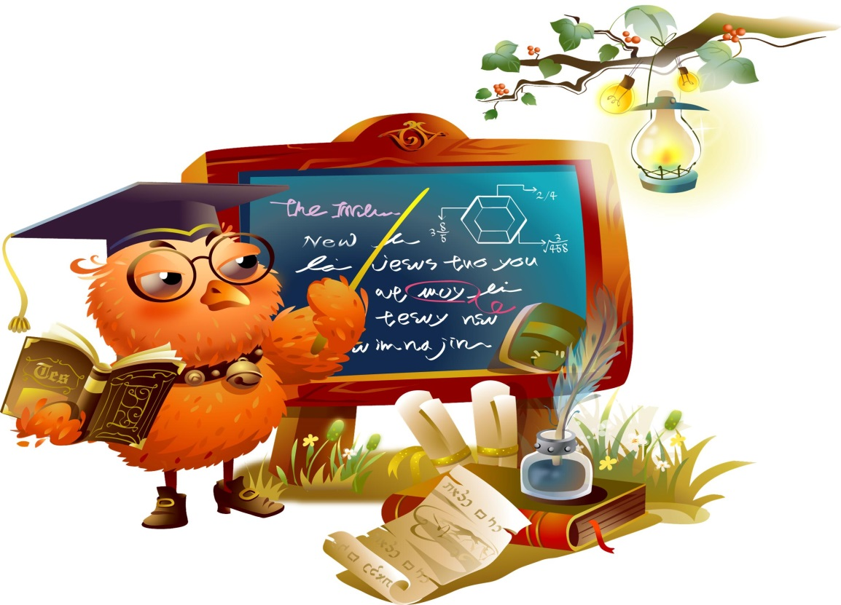
5. СИНЕКДОХА -
это разновидность метонимии, основанная на перенесении значения с одного явления на другое по признаку количественного отношения между ними.

Slide 9
СИНЕКДОХА особенности:
может употребляться:
а) единств. число вместо множеств. числа:
Все спит – и человек, и зверь, и птица(Гоголь)
б) множественное число вместо
единств. числа:
Мы все глядим в Наполеоны
(Пушкин).

Slide 10
СИНЕКДОХА. Особенности:
в) часть вместо целого:
Мы имеем нужду в крыше над головой.
г) родовое название вместо видового:
Ну что ж, садись, светило (= солнце)(Маяк.)
д) видовое название вместо
родового:
Пуще всего береги
копейку (Гоголь).

Slide 11
6. ГИПЕРБОЛА -
это образное выражение, содержащее непомерное преувеличение размера, силы, значения и т.п.
В сто сорок солнц закат пылал (Маяковский).

Slide 12
7. ЛИТОТА -
Выражение, содержащее
непомерное преуменьше-
ние размера,силы,
значения и т.п.
Такой маленький рот,
что больше двух
кусочков никак
не может пропустить
(Гоголь).

Slide 13
8. ИРОНИЯ -
Это употребление слова или выражения
в обратном смысле с целью насмешки:
Обращение к ослу:
Отколе, умная, бредешь
ты, голова? (Крылов).

Slide 14
9. АЛЛЕГОРИЯ -
это иносказательное изображение отвлеченного понятия при помощи конкретного жизненного образа. Часто используется в баснях и сказках, где носителями человеческих качеств являются животные, предметы,
явления природы:
Лиса (= хитрость);
Волк (= жадность);
Змея (= коварство).

Slide 15
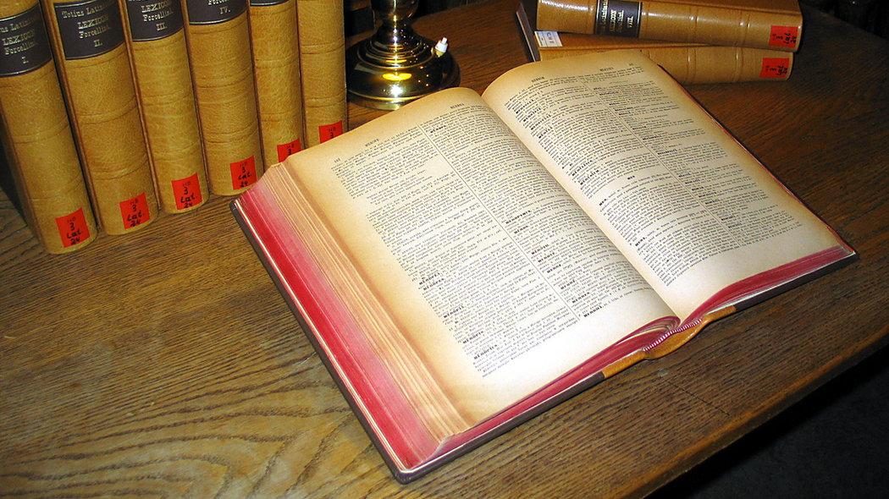
10. ОЛИЦЕТВОРЕНИЕ -
- это перенесение свойств человека на неодушевленные предметы и отвлеченные понятия: …Ко мне послушно… вползет… злодейство, и
руку будет мне
лизать, и в очи
смотреть…
(А.С. Пушкин).

Slide 16
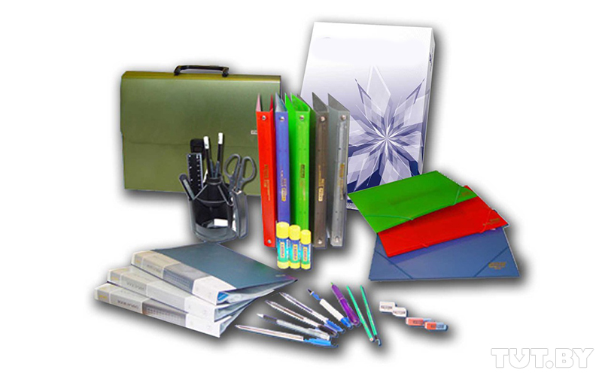
11. ПЕРИФРАЗА (ПЕРИФРАЗ) -
- это замена названия предмета или явления описанием их существенных признаков или указанием их характерных черт:
Автор «Войны и мира» (= Л. Толстой);
Царь зверей (= лев).

Slide 17
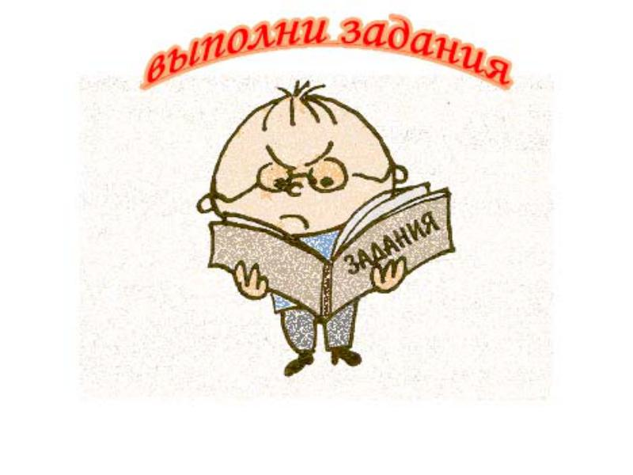
ЗАДАНИЕ спишите предложения, подчеркните тропы и укажите их названия:
Он нес Гоголя из магазина.
…Великолепными коврами, блестя на солнце, снег лежит.
3. Яркою гроздью рябина зажглась,
падали листья –я родилась.
4. Забил снаряд я в пушку туго
И думал: угощу я друга.

Slide 18
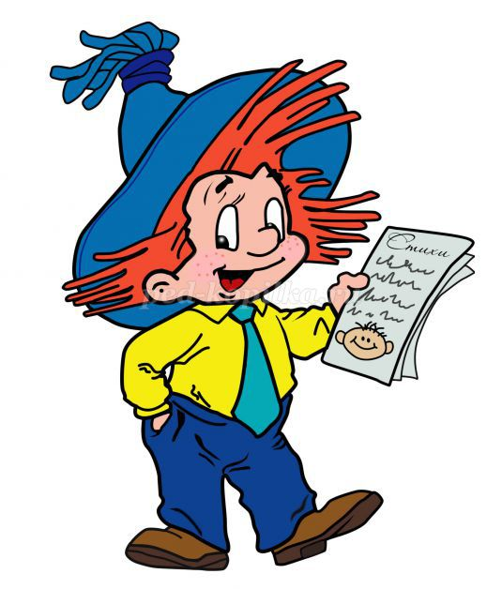
ЗАДАНИЕ (продолжение):
5. Я жить хочу совсем не так,
как все, живущие, как белка
в колесе.
6. Соломка звонкая,
соломинка сухая…
7. Ночевала тучка золотая
на груди утеса- великана.
8. А Мальчик с пальчик
всех перехитрил.
9. Грохот ломал небо,
широко шел дождь.

Slide 19
ЗАДАНИЕ (продолжение):
10. Суровою зимой я более доволен.
11. По Красной площади идут голубые береты.
12. Береза – наше любимое национальное
дерево.
13. Богатырский конь через лес перепрыгивает.
14. Швед, русский – колет,
рубит, режет…
15. Лед неокрепший на
речке студеной словно
как тающий сахар лежит.

Slide 20
ПРАВИЛЬНЫЕ ОТВЕТЫ:
Метонимия 2. Сравнение
Метафора 4. Ирония
Сравнение 6. Эпитет
Эпитет, олицетворение
Литота 9. Олицетворение
10. Эпитет 11. Метонимия
12. Синекдоха 13. Гипербола
14. Синекдоха 15. Эпитет, сравнение.

Slide 21
НОРМЫ ОЦЕНОК:
ОЦЕНКА ОШИБКИ
«5» - 0-1
«4» - 2-4
«3» - 5-7
«2» - 8

